Slide 1

ČÍSLICOVÁ TECHNIKA
Minimalizace metodou
Quine-McCluskey
Střední škola, Havířov-Šumbark, Sýkorova 1/613, příspěvková organizace
Tento výukový materiál byl zpracován v rámci akce EU peníze středním školám - OP VK 1.5.
Výuková sada – ČÍSLICOVÁ TECHNIKA 1, DUM č. 20

Slide 2
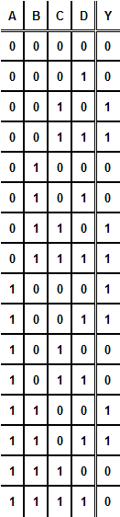
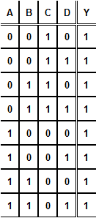
Z pravdivostní tabulky vypíšeme všechny řádky, ve kterých nabývá výstupní proměnná Y např. hodnotu 1, a řádky očíslujeme.
č.ř.
1
2
3
4
5
6
7
8
Porovnáme všechny řádky mezi sebou.
Když se liší v jedné proměnné píše se místo proměnné pomlčka. Pokud se liší ve více proměnných, pokračuje se v porovnávání.

Slide 3
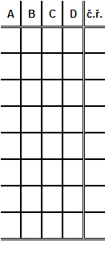
1
0
0
1
-
1,2
2
0
-
1
0
1,3
3
4
5
6
7
8
Řádky se liší ve třech proměnných. Nezapisujeme nic.
Řádky se liší ve dvou proměnných. Nezapisujeme nic.
Řádky se liší v jedné proměnné D. Zapíšeme 001-
Řádky se liší v jedné proměnné B. Zapíšeme 0-10
Řádky se liší ve třech proměnných. Nezapisujeme nic.
Řádky se liší ve čtyřech proměnných. Nezapisujeme nic.

Slide 4
1
0
0
1
-
1,2
2
0
-
1
0
1,3
3
0
-
1
1
2,4
4
5
6
7
8
Řádky se liší ve čtyřech proměnných A, B, C, D. Nezapisujeme nic.
Řádky se liší ve třech proměnných A, B, C. Nezapisujeme nic.
Řádky se liší ve dvou proměnných B, D. Nezapisujeme nic.
Řádky se liší ve třech proměnných A, C, D. Nezapisujeme nic.
Řádky se liší ve dvou proměnných A, C. Nezapisujeme nic.
Řádky se liší v jedné proměnné B. Zapíšeme 0-11

Slide 5
1
0
0
1
-
1,2
2
0
-
1
0
1,3
3
0
-
1
1
2,4
4
0
1
1
-
3,4
5
6
7
8
Řádky se liší v jedné proměnné D. Zapíšeme 011-
Řádky se liší ve třech proměnných A, C, D. Nezapisujeme nic.
Řádky se liší ve třech proměnných A, B, C. Nezapisujeme nic.
Řádky se liší ve dvou proměnných A, C. Nezapisujeme nic.
Řádky se liší ve čtyřech proměnných A, B, C, D. Nezapisujeme nic.

Slide 6
1
0
0
1
-
1,2
2
0
-
1
0
1,3
3
0
-
1
1
2,4
4
0
1
1
-
3,4
5
6
7
8
Řádky se liší ve třech proměnných A, B, C. Nezapisujeme nic.
Řádky se liší ve čtyřech proměnných A, B, C, D. Nezapisujeme nic.
Řádky se liší ve třech proměnných A, C, D. Nezapisujeme nic.
Řádky se liší ve dvou proměnných A, C. Nezapisujeme nic.

Slide 7
1
0
0
1
-
1,2
2
0
-
1
0
1,3
3
0
-
1
1
2,4
4
0
1
1
-
3,4
5
1
0
0
-
5,6
6
1
-
0
0
5,7
7
8
Řádky se liší ve dvou proměnných B, D. Nezapisujeme nic.
Řádky se liší v jedné proměnné B. Zapíše se 1-00.
Řádky se liší v jedné proměnné D. Zapíše se 100-.

Slide 8
1
0
0
1
-
1,2
2
0
-
1
0
1,3
3
0
-
1
1
2,4
4
0
1
1
-
3,4
5
1
0
0
-
5,6
6
1
-
0
0
5,7
7
1
-
0
1
6,8
8
Řádky se liší ve dvou proměnných B, D. Nezapisujeme nic.
Řádky se liší v jedné proměnné B. Zapíše se 1-01.

Slide 9
1
0
0
1
-
1,2
2
0
-
1
0
1,3
3
0
-
1
1
2,4
4
0
1
1
-
3,4
5
1
0
0
-
5,6
6
1
-
0
0
5,7
7
1
-
0
1
6,8
8
1
1
0
-
7,8
Zkontrolujeme, zda jsme využili všechny řádky alespoň jednou, pokud bychom nevyužili, příslušný řádek by byl součástí výsledné funkce.
Řádky se liší v jedné proměnné D. Zapíše se 110-.
Postupujeme dále v porovnávání řádků.
Vyhledáváme řádky, které se liší v jedné proměnné.

Slide 10
0
0
1
-
1,2
0
-
1
-
1,2,3,4
0
-
1
0
1,3
0
-
1
1
2,4
0
1
1
-
3,4
1
0
0
-
5,6
1
-
0
0
5,7
1
-
0
1
6,8
1
1
0
-
7,8
Řádky se liší v jedné proměnné B. Zapíše se 0-1-.

Slide 11
0
0
1
-
1,2
0
-
1
-
1,2,3,4
0
-
1
0
1,3
0
-
1
-
1,3,2,4
0
-
1
1
2,4
0
1
1
-
3,4
1
0
0
-
5,6
1
-
0
0
5,7
1
-
0
1
6,8
1
1
0
-
7,8
Řádky se liší v jedné proměnné D. Zapíše se 0-1-.

Slide 12
0
0
1
-
1,2
0
-
1
-
1,2,3,4
0
-
1
0
1,3
0
-
1
-
1,3,2,4
0
-
1
1
2,4
0
1
1
-
3,4
1
0
0
-
5,6
1
-
0
0
5,7
1
-
0
1
6,8
1
1
0
7,8
;
-

Slide 13
0
0
1
-
1,2
0
-
1
-
1,2,3,4
0
-
1
0
1,3
0
-
1
-
1,3,2,4
0
-
1
1
2,4
0
1
1
-
3,4
1
0
0
-
5,6
1
-
0
0
5,7
1
-
0
1
6,8
1
1
0
7,8
;
-

Slide 14
0
0
1
-
1,2
0
-
1
-
1,2,3,4
0
-
1
0
1,3
0
-
1
-
1,3,2,4
0
-
1
1
2,4
1
-
0
-
5,6,7,8
0
1
1
-
3,4
1
0
0
-
5,6
1
-
0
0
5,7
1
-
0
1
6,8
1
1
0
7,8
;
-
Řádky se liší v jedné proměnné B. Zapíše se 1-0-.

Slide 15
0
0
1
-
1,2
0
-
1
-
1,2,3,4
0
-
1
0
1,3
0
-
1
-
1,3,2,4
0
-
1
1
2,4
1
-
0
-
5,6,7,8
0
1
1
-
3,4
1
-
0
-
5,7,6,8
1
0
0
-
5,6
1
-
0
0
5,7
1
-
0
1
6,8
1
1
0
7,8
;
-
Řádky se liší v jedné proměnné D. Zapíše se 1-0-.

Slide 16
0
0
1
-
1,2
0
-
1
-
1,2,3,4
0
-
1
0
1,3
0
-
1
-
Zkontrolujeme, zda jsme využili všechny řádky alespoň jednou, pokud bychom nevyužili, příslušný řádek by byl součástí výsledné funkce.
1,3,2,4
0
-
1
1
2,4
1
-
0
-
5,6,7,8
0
1
1
-
3,4
1
-
0
-
5,7,6,8
1
0
0
-
5,6
1
-
0
0
5,7
1
-
0
1
6,8
1
1
0
7,8
;
-
Žádné 2 řádky se neliší v jedné proměnné – KONEC MINIMALIZACE
1.,2. a 3.,4. řádek jsou stejné proto 1 z nich můžeme škrtnout
Výsledná funkce Y = A·C + A·C

Slide 17
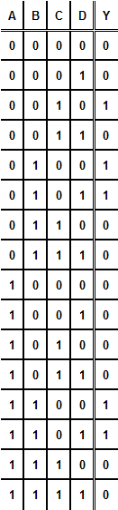
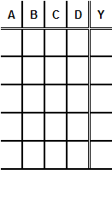
Příklad : Minimalizujte funkci metodou Quine-McCluskey
Řešení :
č.ř.
0
0
1
0
1
1
0
1
0
0
1
2
0
1
0
1
1
3
1
1
0
0
1
4
1
1
0
1
1
5
Porovnáme všechny řádky mezi sebou.
Když se liší v jedné proměnné píše se místo proměnné pomlčka. Pokud se liší ve více proměnných, pokračuje se v porovnávání.

Slide 18
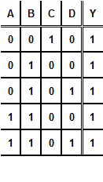
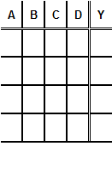
č.ř.
1
0
1
0
-
2,3
2
-
1
0
0
2,4
3
4
5
Řádky se liší v jedné proměnné D. Zapíšeme 010-
Řádky se liší v jedné proměnné A. Zapíšeme -100
Porovnáním prvního řádku s ostatními zjistíme, že se vždy liší ve více než jedné proměnné.

Slide 19
č.ř.
1
0
1
0
-
2,3
2
-
1
0
0
2,4
3
-
1
0
1
3,5
4
5
Řádky se liší v jedné proměnné A. Zapíšeme -101

Slide 20
č.ř.
č.ř.
1
0
1
0
-
2,3
-
1
0
-
2,3,4,5
2
-
1
0
0
2,4
-
1
0
-
2,4,3,5
3
-
1
0
1
3,5
4
1
1
0
-
4,5
5
Řádky se liší v jedné proměnné A. Zapíšeme -10-
Řádky se liší v jedné proměnné D. Zapíšeme 110-
Zkontrolujeme, zda-li jsme použili všechny řádky. Zjistíme, že řádek č.1 jsme vůbec neminimalizovali, takže se celý řádek objeví ve výsledné funkci. A·B·C·D
Řádky se liší v jedné proměnné D. Zapíšeme -10-
Pokračovat v minimalizaci už nelze. Oba řádky jsou stejné. Ve výsledné funkci se použije pouze jeden.
Výsledná funkce Y = A·B·C·D + B·C

Slide 21
POUŽITÁ LITERATURA
KANTNEROVÁ, Ivana. Sbírka příkladů z číslicové techniky. 1. vyd. V Praze: Idea servis, 2010, 277 s. ISBN 978-80-85970-66-1.

